Slide 1
資料３
管理適正化に向けた取組みについて
１

Slide 2
今回、意見交換等をお願いする事項
❑管理適正化に向けた取組みについて
■論点①：支援対象となるマンション
■論点②：支援手法について
■論点③：新たな制度への対応
■論点④：市支援の取組み
２

Slide 3
■論点①：支援対象となるマンション
３

Slide 4
〇支援対象となるマンション
【これまでの支援対象マンション】
・令和7年度から実施している町村域の専門家派遣事業では、以下のとおり管理不全状況
をカテゴライズし、支援対象を選定。
管理不全 カテゴリ | 管理不全状況
A | ①管理組合がない、②管理規約がない、③修繕積立金の設定がない、 のうち1つでも該当するもの
B | 長期修繕計画がない （※カテゴリAを除く）
C | ①計画期間25年以上の長期修繕計画に基づく修繕積立金の設定がない、 ②管理規約を長期間見直ししていない、 のうち1つでも該当するもの （※カテゴリA,Bを除く）
〇管理不全カテゴリA、B ・・・ 専門家派遣事業
（プッシュ型支援で積極的に支援を実施）
〇管理不全カテゴリC、その他 ・・・ 個別相談会
（希望制で管理組合の課題に応じた支援を実施）
４

Slide 5
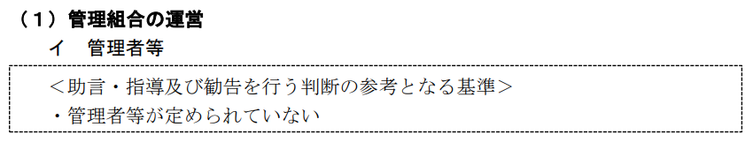
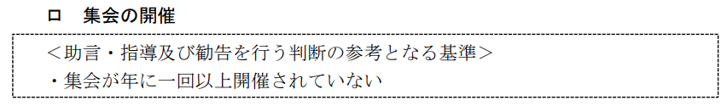
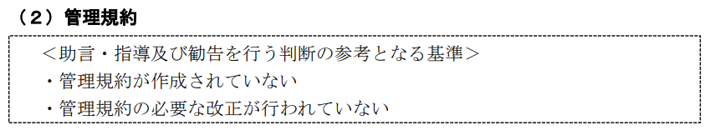
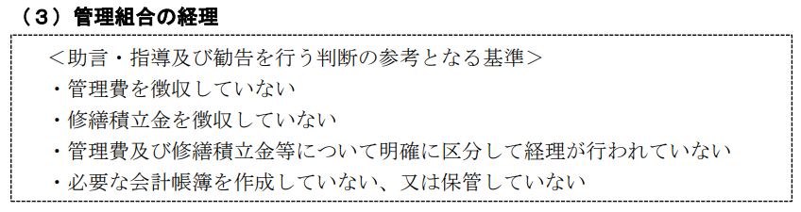
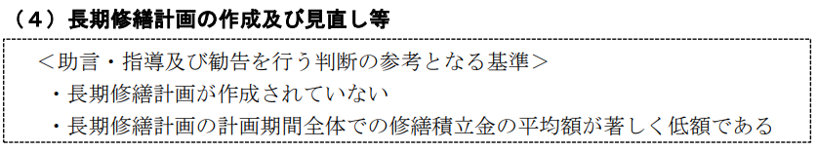
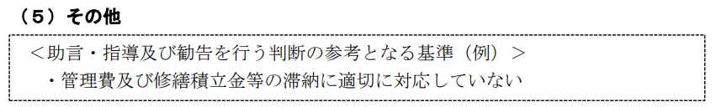
〇支援対象となるマンション
【参考】 「マンションの管理の適正化の推進に関する法律第５条の ２に基づく助言・指導及び勧告に関する
ガイドライン 」（国土交通省）による助言、指導及び勧告を行う際の判断の基準の目安
５

Slide 6
〇意見交換をお願いしたい事項
・地方公共団体が支援を実施する支援対象マンションについて。
 | お伺いしたい事項
１ | 管理不全カテゴリに追加すべき項目はないか。
２ | 管理不全カテゴリの区分の考え方について。
３ | 地方公共団体が積極的に支援を実施するべき分譲マンションについて。
４ | その他ご意見等はないか。
６

Slide 7
■論点②：支援手法について
７

Slide 8
〇支援手法について
〇現在、管理水準の低いマンション（管理組合がない、管理規約がない、長期修繕計画が
策定されていない等）への専門家派遣事業を実施。
〇計画の目標を達成するには、管理水準が高いマンションや中程度のマンションを対象にした
取組みを実施する必要がある。
管理水準 | 管理状況の例 | 取組み（支援）の方向性 | 具体的な取組み（支援）の例
高 | ・新築マンション ・管理計画認定基準を満たす マンション など | ・管理状況が健全だと考えられる マンションが多いため、管理計画 認定取得や区分所有意識の向上 に向けた周知啓発を行う | ・管理計画認定制度の周知 ・セミナー等による意識の向上 ・個別相談会
中 | ・修繕積立金は設定している が、計画期間が25年未満の 長期修繕計画を策定している ・管理規約が長期間見直され ていない など | ・将来的に管理計画認定が取得できる よう、各マンションの管理状況に応じた 支援を実施 | ・セミナー等による意識の向上 ・個別相談会 ・規約・長期修繕計画の改定 支援
低 | ・管理組合がない ・管理規約がない ・長期修繕計画が未策定 など | ・老朽化が進行し、外壁の剥落などにより 周辺住民へ悪影響を与える可能性が あるため、積極的な支援を実施し、 最低限の維持管理ができる状況まで 支援を実施 ・必要に応じて建替えや除却を見据えた 支援を実施 | ・プッシュ型の専門家派遣
８

Slide 9
〇意見交換をお願いしたい事項
・支援対象マンション別の支援手法について。
 | お伺いしたい事項
１ | 管理水準の低いマンションをどのレベルまで支援するか。
２ | 管理水準が中程度のマンションに対しての支援内容。
３ | 管理水準の高いマンション、新築マンションに対する有効な取組について。
４ | その他ご意見等はないか。
９

Slide 10
■論点③：新たな制度への対応
10

Slide 11
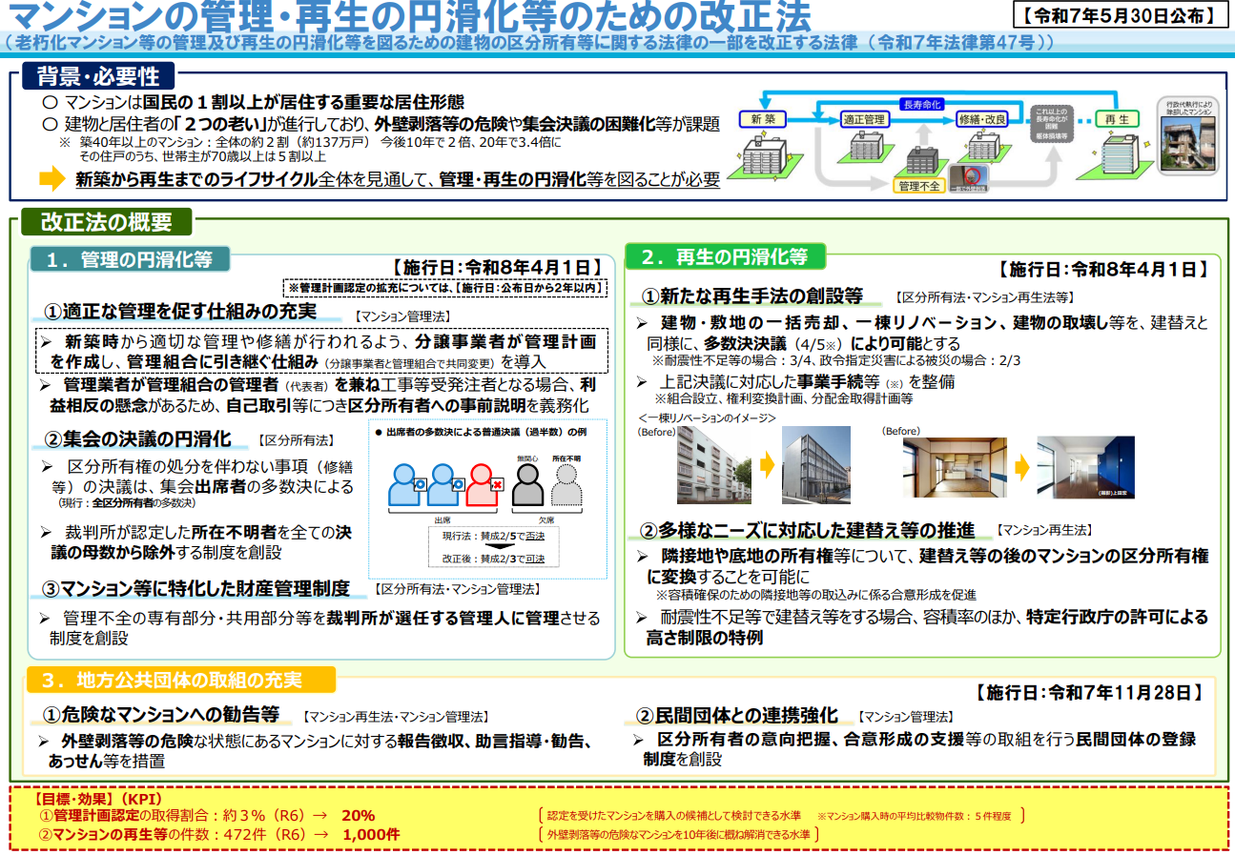
〇新たな制度への対応
〇令和7年5月30日に公布された「老朽化マンション等の管理及び再生の円滑化等
を図るための建物の区分所有等に関する法律等の一部を改正する法律」
（令和 ７年法律第47号）により、新たな制度が創設された。
※出典:老朽化マンション等の管理及び再生の円滑化等を図るための建物の区分所有等に関する法律等の一部を改正する法律（令和７年法律第47号）
令和7年改正の概要（国土交通省）
11

Slide 12
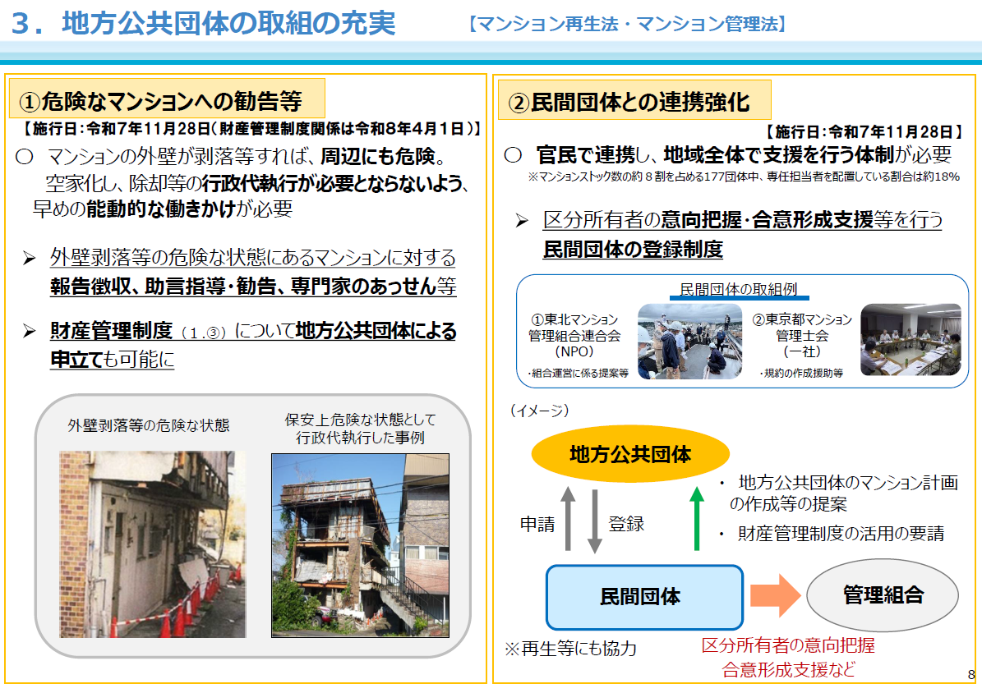
〇新たな制度への対応
【参考】 令和7年度改正マンション関係法に関する全国説明会資料（抜粋）（令和7年10月）
（国土交通省住宅局・法務省民事局）
12

Slide 13
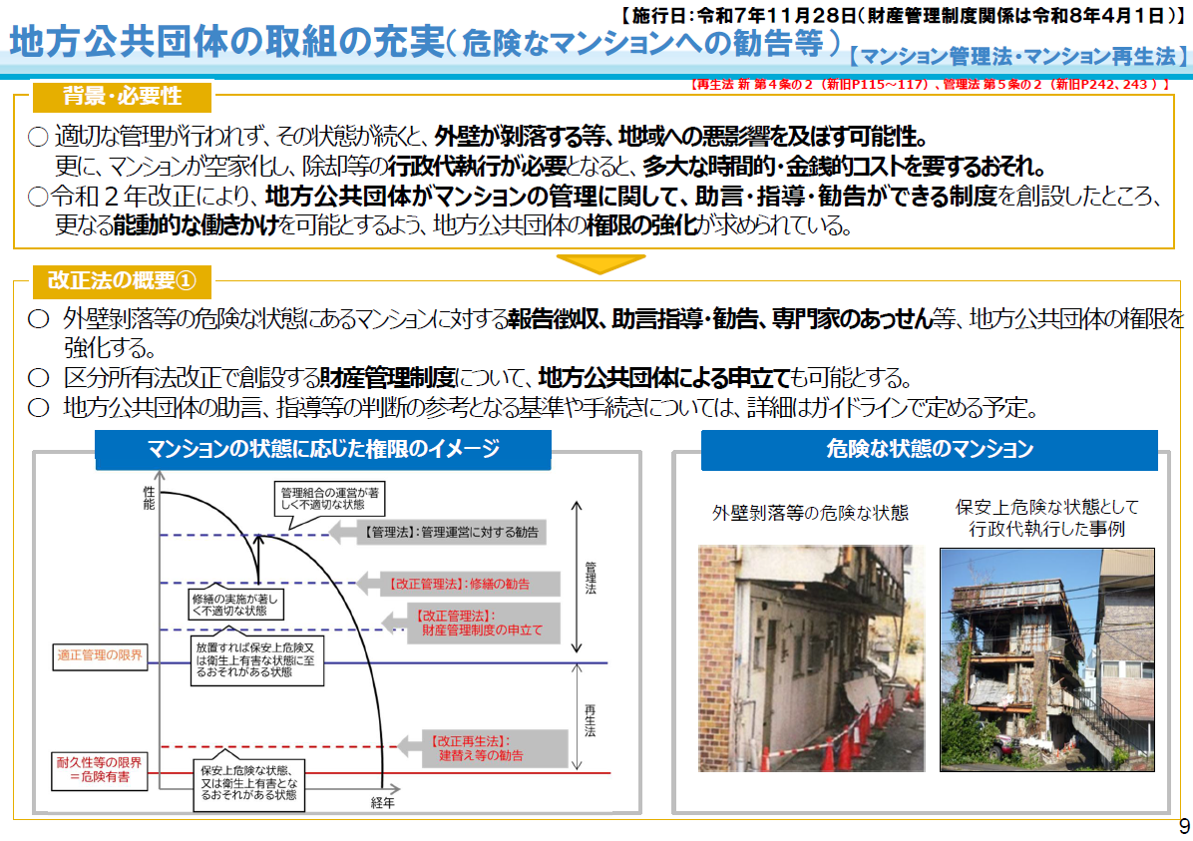
〇新たな制度への対応
【参考】 令和7年度改正マンション関係法に関する全国説明会資料（抜粋）（令和7年10月）
（国土交通省住宅局・法務省民事局）
13

Slide 14
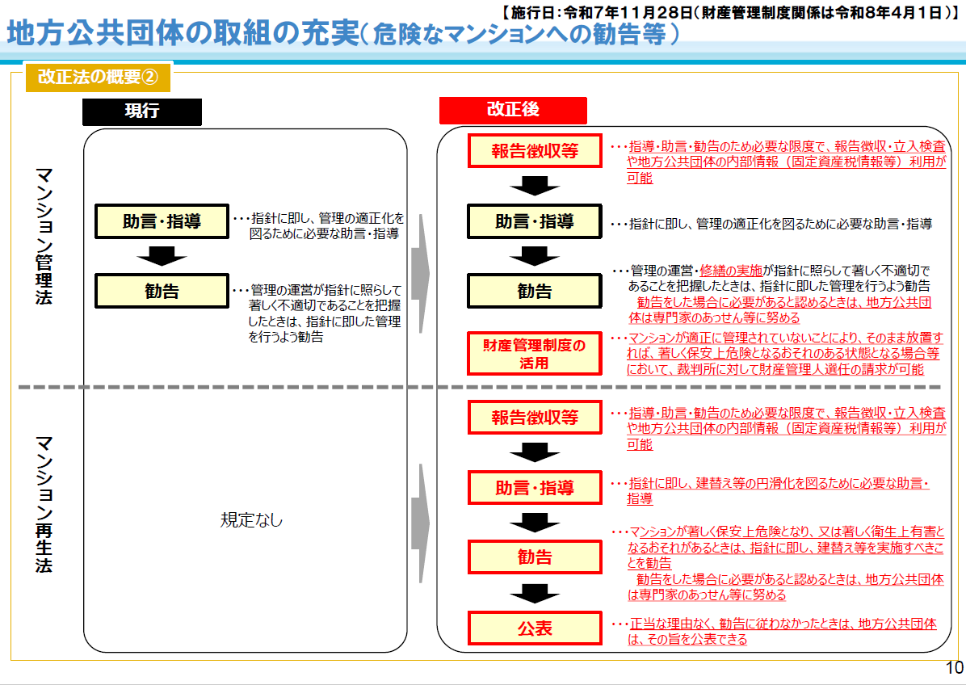
〇新たな制度への対応
【参考】 令和7年度改正マンション関係法に関する全国説明会資料（抜粋）（令和7年10月）
（国土交通省住宅局・法務省民事局）
14

Slide 15
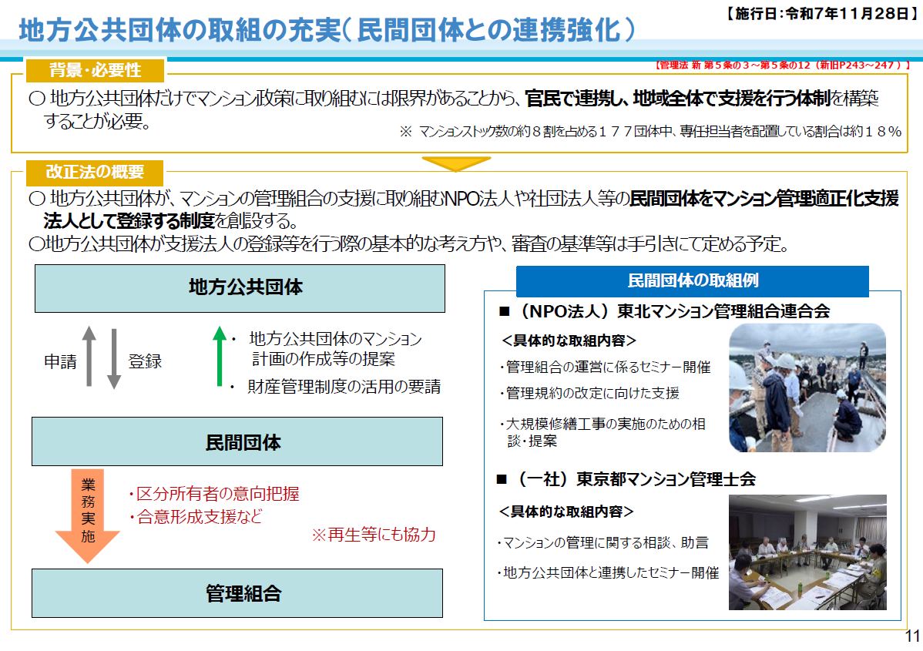
〇新たな制度への対応
【参考】 令和7年度改正マンション関係法に関する全国説明会資料（抜粋）（令和7年10月）
（国土交通省住宅局・法務省民事局）
15

Slide 16
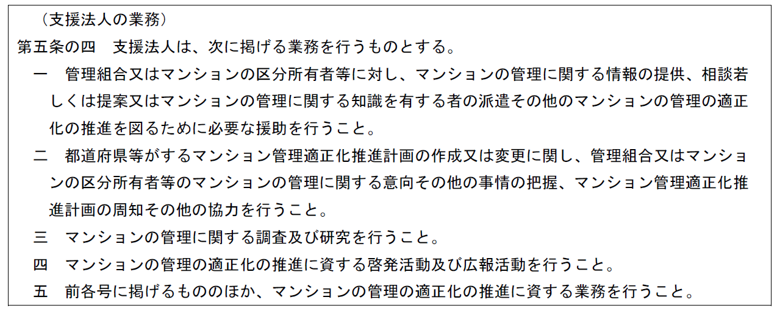
〇新たな制度への対応
〇管理適正化支援法人の業務（管理支援業務）
【参考】マンションの管理の適正化の推進に関する法律（平成12年法第149号）（令和7年11月28日施行）より抜粋
16

Slide 17
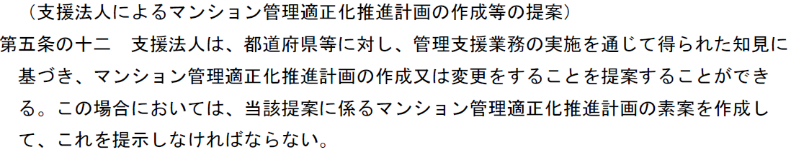
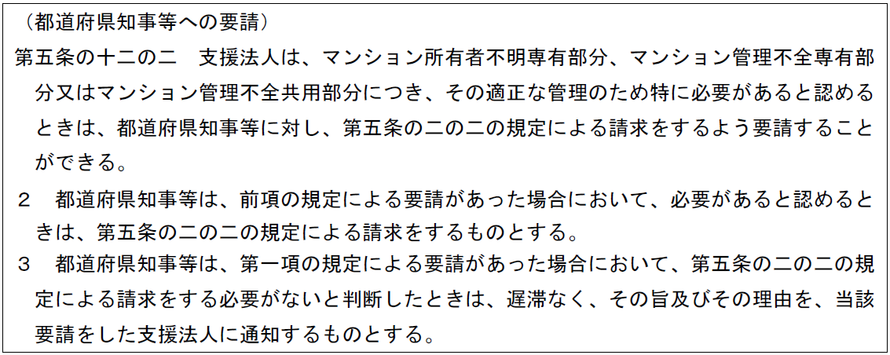
〇新たな制度への対応
〇管理適正化支援法人のその他法令上の権限
【参考】マンションの管理の適正化の推進に関する法律（平成12年法第149号）（令和7年11月28日施行）より抜粋
17

Slide 18
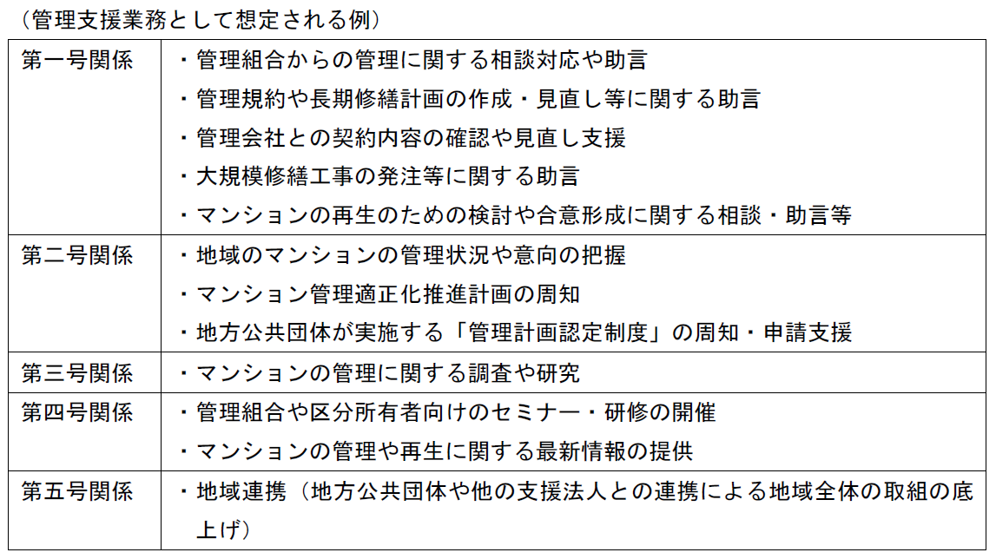
〇新たな制度への対応
【参考】 「マンション管理適正化支援法人の登録等の手引き」（令和7年11月 国土交通省）より抜粋
18

Slide 19
〇新たな制度への対応
〇マンション管理適正化支援法人の活用について
・法改正により地方公共団体の権限が強化されるが、地方公共団体のマンパワーにも限界がある。
・マンション管理について十分な知識を有している民間団体による管理組合等への支援は有効である。
管理適正化支援法人に求める支援内容や登録基準等を検討し、
積極的に制度を活用。
【大阪府が管理適正化に向けてマンション管理適正化支援法人に対して求める支援の例】
・専門家派遣事業を通じて管理組合への助言
（日常の管理、管理規約・長期修繕計画の見直し、大規模修繕工事の発注等）
・分譲マンションの管理に係る相談対応の実施
・管理計画認定取得の促進に向けた制度の周知
・管理組合や区分所有者向けのセミナーの実施
（地域・管理状況に応じたセミナーの実施等）
・地方公共団体の行う分譲マンション実態調査の実施支援 等
（調査項目への助言、現地訪問の実施等）
19

Slide 20
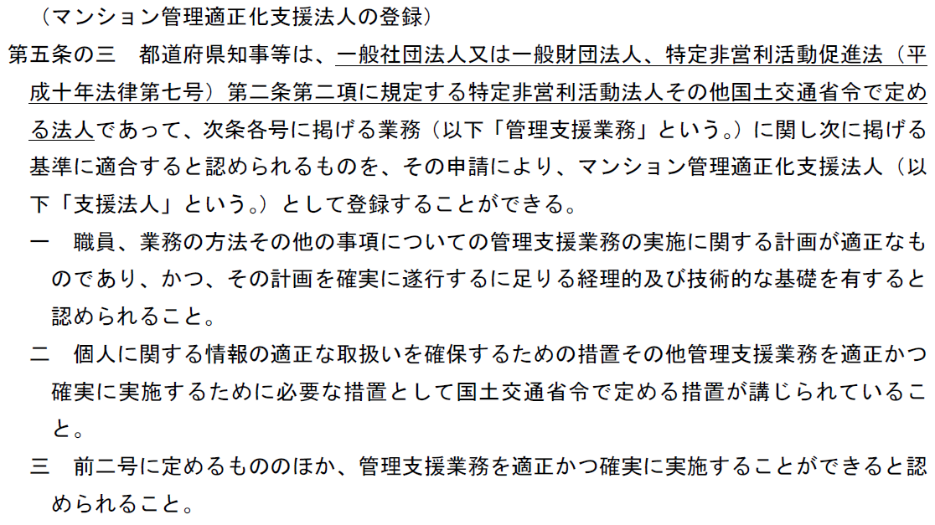
〇新たな制度への対応
〇マンション管理適正化支援法人の登録基準
【参考】マンションの管理の適正化の推進に関する法律（平成12年法第149号）（令和7年11月28日施行）より抜粋
20

Slide 21
〇新たな制度への対応
〇マンション管理適正化支援法人の登録基準
【管理支援業務の実施に関する計画が適正】
・法人として管理支援業務を実施可能な人員体制が確保されているか
・事務所の所在と管理支援業務を行おうとする場所の距離が現実的で、管理支援業務が適切に実現することができるか
・管理支援業務の範囲や実施方法が適切か
・都道府県等のマンション管理適正化推進計画における施策の方向性等と整合がとれた業務内容であるか
【経理的基礎】
・必要な経費等を賄い、持続的に活動を行うことができる経理的基礎を有しているか
【技術的基礎】
・支援法人として業務を行うに足る専門性を有しているか
【個人に関する情報の適正な取扱いを確保するための措置その他管理支援業務を適正かつ確実に
実施するために必要な措置】
・個人情報をはじめとする情報の取扱いに関する適切な措置として実施要領及び職員に対する研修の計画が定められて
いるか
（個人に関する情報の取扱い）国土交通省令
第一条の四 法第五条の三第一項第二号の国土交通省令で定める措置は、次のとおりとする。
一 個人に関する情報の適正な取扱いの方法その他管理支援業務の適正かつ確実な実施の方法を具体的に
定めた実施要領を策定すること。
二 個人に関する情報の適正な取扱いその他管理支援業務の適正かつ確実な実施のための研修の計画を
策定し、これに基づいて管理支援業務に従事する職員に対して研修を実施すること。
21

Slide 22
〇新たな制度への対応
【その他管理支援業務を適正かつ確実に実施できること】
【基本的事項】
・暴力団員による不当な行為の防止等に関する法律（平成３年法律第77 号）第２条第６号に規定する暴力団員
又は同号に規定する暴力団員でなくなった日から５年を経過しない者（以下「暴力団員等」といいます。）がその事業
活動を支配するものでないこと
・役員のうちに次のいずれかに該当する者がないこと
■未成年者（又は未成年者の法定代理人が次のいずれかに該当する者）
■破産手続開始の決定を受けて復権を得ない者
■拘禁以上の刑に処せられ、その刑の執行を終わり、又は刑の執行を受けることがなくなった日から２年を経過しない者
■心身の故障により業務を適正に遂行することができない者
■暴力団員等
【法人の業務の適切さ】
・管理支援業務と同時に行うことで利益相反となるおそれのある管理組合向けの事業としてマンションの管理事務や
修繕工事に関する業務を行っていないか
※管理支援外業務（管理支援業務を適正に実施するため、支援法人が管理支援業務以外で行う業務として 適さない業務）の例
・マンションの管理事務（会計出納、管理員等の派遣、共用部清掃、総合監視業務） ・修繕工事の施工 ・修繕工事の設計監理 ・設備等の販売・工事・保守点検 ・マンションに設ける備品等の販売 ・駐車場やバイク置き場（共用部分）のサブリース ・マンションの仲介や販売 ・その他区分所有者に対する営業・サービスを提供する業務
22

Slide 23
〇新たな制度への対応
<登録が可能な法人>
・一般社団法人（公益社団法人を含む）
・一般財団法人（公益財団法人を含む）
・特定非営利活動促進法第２条第２項に規定する特定非営利活動法人
・マンションの管理の適正化の推進を図る活動を行うことを目的とする会社
<登録ができない法人>
・ 第五条の八第三項の規定により前項の規定による登録を取り消され、その取消しの日から二年を経過しない者であること。
※条文を当てはめた場合の実際の確認内容
一 管理支援業務を適正かつ確実に実施することができないと認められるとき
二 支援法人の役員のうちに、マンション管理適正化法に規定する罪を犯して刑に処せられ、その執行を終わり、
又はその執行を受けなくなった日から二年を経過しない者があるに至ったとき
三 支援法人による関連事項（支援法人の名称、住所及び代表者の氏名、支援法人が管理支援業務を行う
事務所の所在地）の変更に関する届出をしない（第五条の三第四項）、
又は管理支援業務を休廃止したときの届出をしないとき（第五条の七）
四 都道府県知事等からの求めにもかかわらず管理支援業務に関する報告をしない、又は虚偽の報告をしたとき
五 都道府県知事等からの業務改善命令に違反したとき
六 不正の手段により支援法人の登録を受けたとき
・その役員のうちに、この法律に規定する罪を犯して刑に処せられ、その執行を終わり、又はその執行を受けなくなった日から
二年を経過しない者があること。
23

Slide 24
意見交換をお願いしたい事項
・マンション管理適正化支援法人制度について。
 | お伺いしたい事項
１ | マンション管理適正化支援法人の活用方針について。
２ | マンション管理適正化支援法人に求める支援内容。
３ | その他ご意見等はないか。
24

Slide 25
■論点④：市支援の取組み
25

Slide 26
〇市支援に取り組み
〇大阪府内のマンション管理適正化推進計画の策定状況（令和６年８月時点）
〇大阪府（島本町、豊能町、能勢町、忠岡町、熊取町、田尻町、岬町、太子町、
河南町、千早赤阪村）【府内全10町村策定済み】
〇大阪市、堺市、岸和田市、豊中市、池田市、吹田市、泉大津市、高槻市、貝塚市、
守口市、枚方市、茨木市、八尾市、泉佐野市、富田林市、寝屋川市、河内長野市、
松原市、大東市、和泉市、箕面市、柏原市、羽曳野市、門真市、摂津市、高石市、
藤井寺市、東大阪市、泉南市、 四條畷市、交野市、大阪狭山市、阪南市
【府内全33市策定済み】
府内全域で計画策定済
〇大阪府内の分譲マンション実態調査実施状況（令和７年６月時点）
〇町村域 ・・・ 大阪府により分譲マンション実態調査実施（令和５年度～６年度）
〇市域 ・・・ 府内全３３市中１９市実施済み（未実施：１４市）
26

Slide 27
〇市支援に取り組み
【分譲マンション施策に取り組めない理由】（実態調査未実施市へのヒアリング）
・少人数で複数の事業を担当しているため、マンション施策に取り組む余裕がない
・分譲マンションに対する問い合わせ等がない
〇大阪府による支援
・担当者連絡会議等に出席できていない市に対して府が出向いて意見交換を実施
・大阪府が実施した事業のノウハウ等の情報提供
・他事業との連携した担当者連絡会議等の実施 等
〇大阪府分譲マンション管理・建替えサポートシステム推進協議会を通じた支援
・セミナーの実施支援
・共通で利用できる分譲マンション施策に関する広報物等の作成 等
27

Slide 28
意見交換をお願いしたい事項
・市支援の取組みについて。
 | お伺いしたい事項
１ | 大阪府として市に対してどのような支援を実施すべきか。
２ | その他ご意見等はないか
28

